Slide 1







CHỦ ĐỀ :
KHU RỪNG NHIỆT ĐỚI

Slide 2





KHỞI ĐỘNG

Slide 3



BÀI 4 :
CHÚ HỔ TRONG RỪNG
( Tiết 1 )

Slide 4


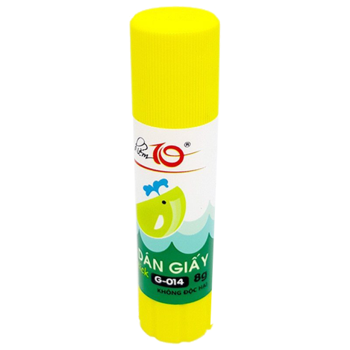



Chuẩn bị đồ dùng học tập
1
2
3
4

Slide 5
Hoạt động 1
Khám phá
o

Slide 6
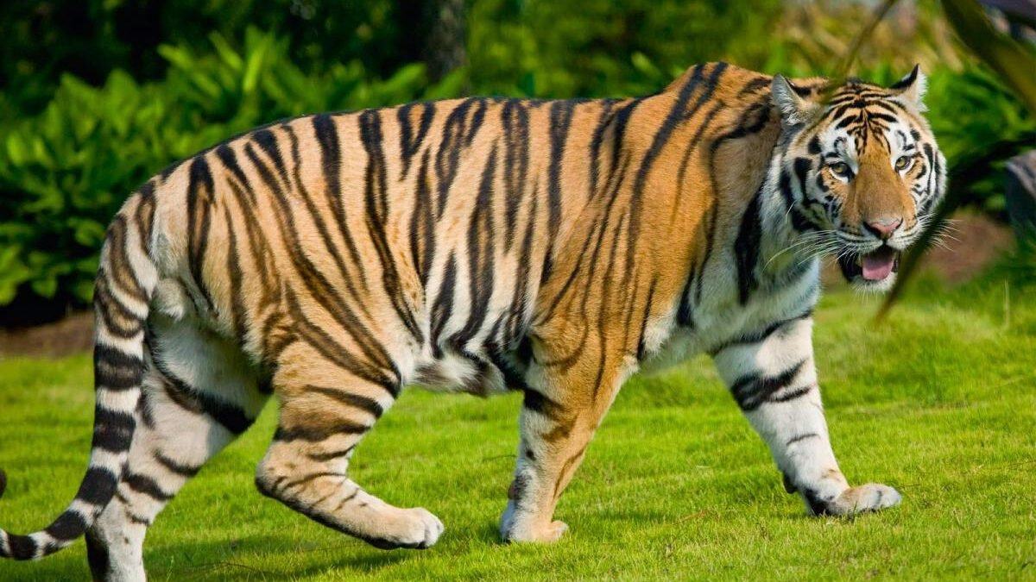
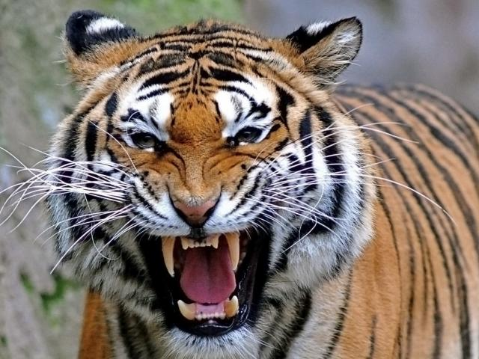
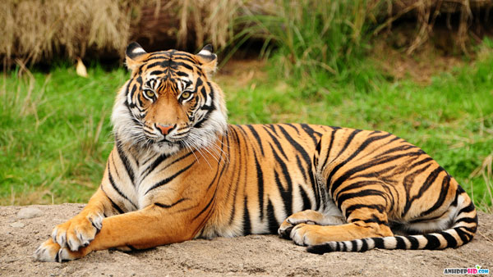
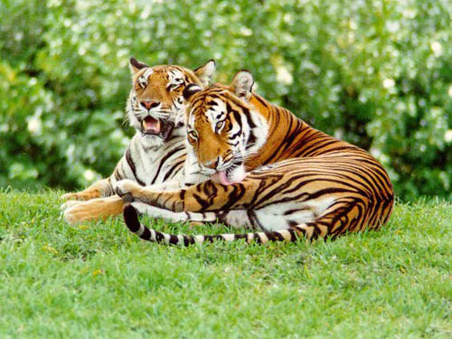
2
1
3
4

Slide 7
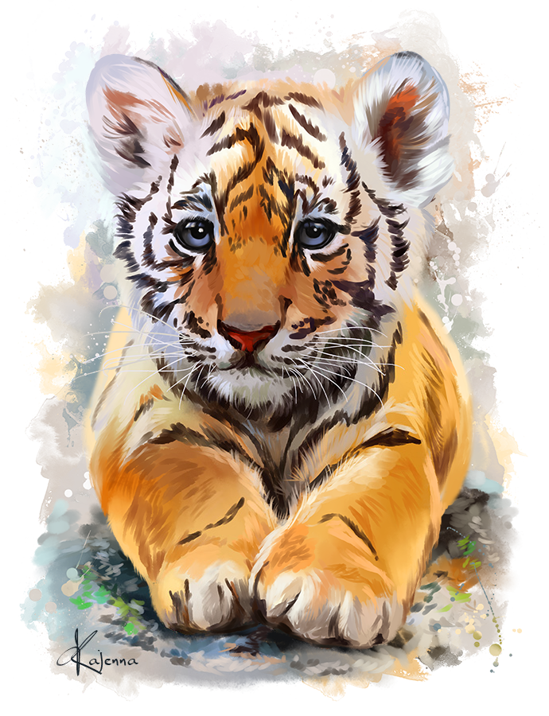
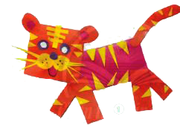

( Nhận biết đặc điểm tạo hình của chú hổ )
- Hình chú hổ được tạo ra bằng cách nào
- Nhận xét về hình, màu sắc của chú hổ
1
2

Slide 8

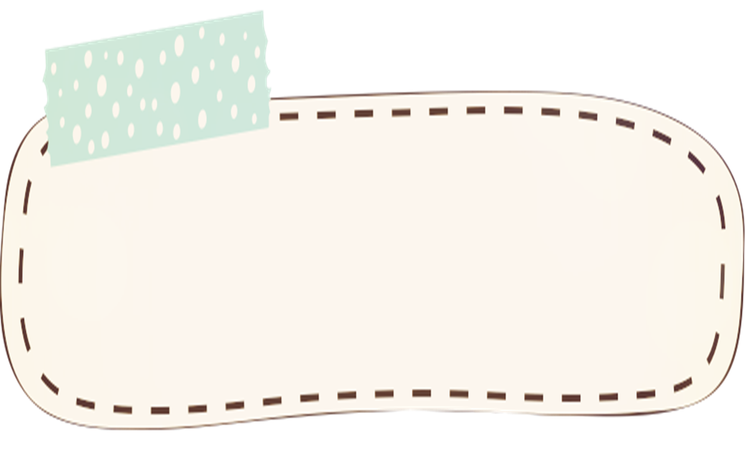
Hình hổ được làm bằng cách
cắt , dán các hình cơ bản từ
giấy màu

Slide 9
Hoạt động 2
Kiến tạo kiến thức – kĩ năng
o

Slide 10



Cách tạo hình chú hổ
Bước 1

Slide 11
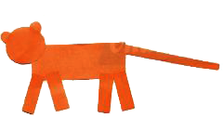

Bước 2

Slide 12


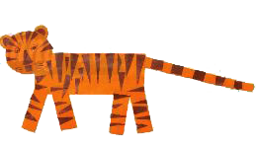
Bước 3

Slide 13




Bạn nhớ nhé !
Hình cắt từ giấy màu
có thể dùng để tạo
và trang trí chú hổ

Slide 14
Hoạt động 3
Luyện tập – sáng tạo
o

Slide 15
Tham khảo thêm các bài vẽ
để có thêm ý tưởng sáng tạo
riêng cho bài của mình

Slide 16

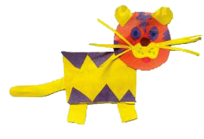

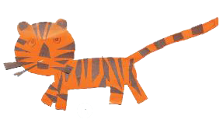
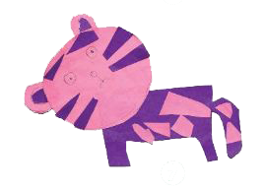

Slide 17
Hoạt động 3
Luyện tập – sáng tạo
o

Slide 18

Yêu cầu học sinh thực hành nhóm cá nhân.
Tạo hình con hổ theo ý thích

Slide 19
Hoạt động 4
Phân tích - đánh giá
o

Slide 20
Hoạt động 5
Vận dụng – phát triển
o

Slide 21
Hổ được thể hiện trong nhiều
loại hình nghệ thuật. Chúng là
loài vật quý hiếm cần được
Bảo tồn và cấm săn bắt !

Slide 22
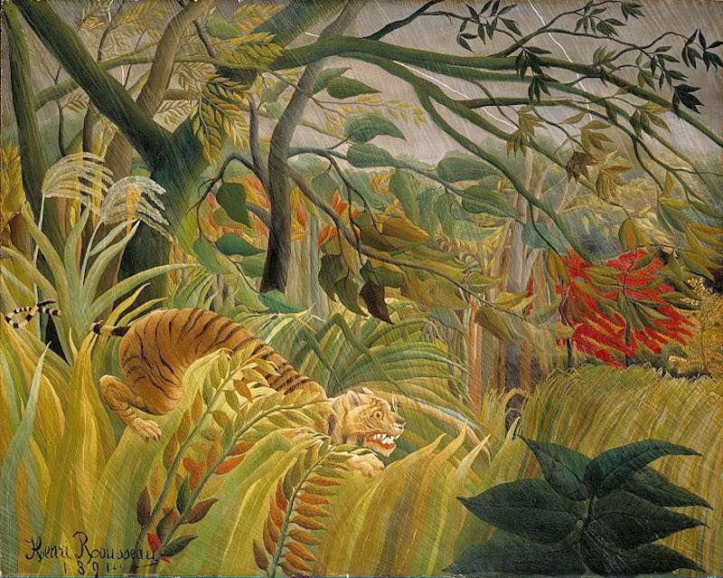
Hoạt động 5 : Vận dụng - phát triển
Xem tranh của họa sĩ

